Slide 1
2019년 8월 데이터 사이언스 Meetup jamovi 통계프로그램 소개
  설 현 수
  Ph.D., Professor
  중앙대 교육학과/GHRD 대학원
  snow@cau.ac.kr
  http://cau.ac.kr/~snow

Slide 2

https://www.jamovi.org/

Slide 3
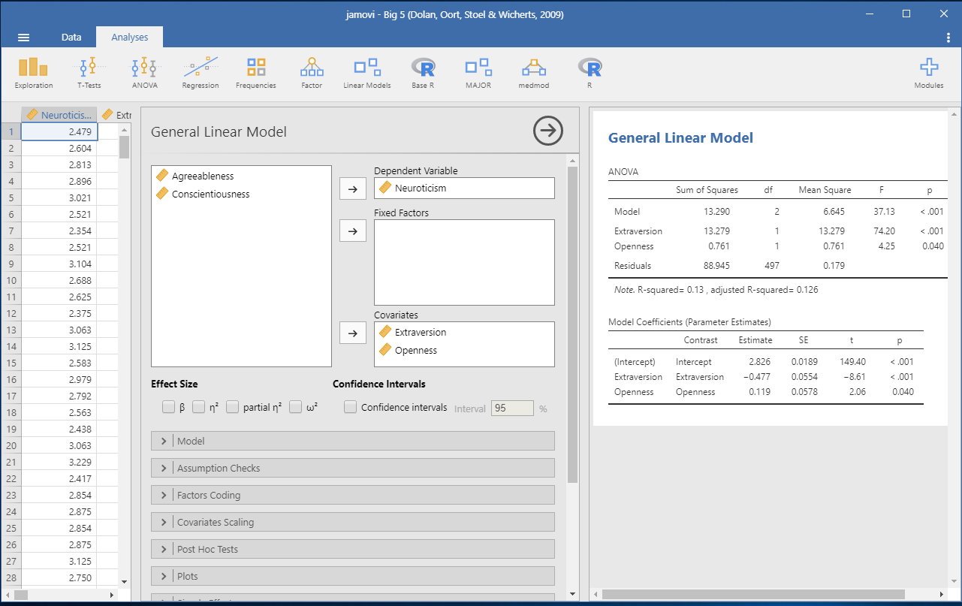
jamovi: R spreadsheet-type

Slide 4
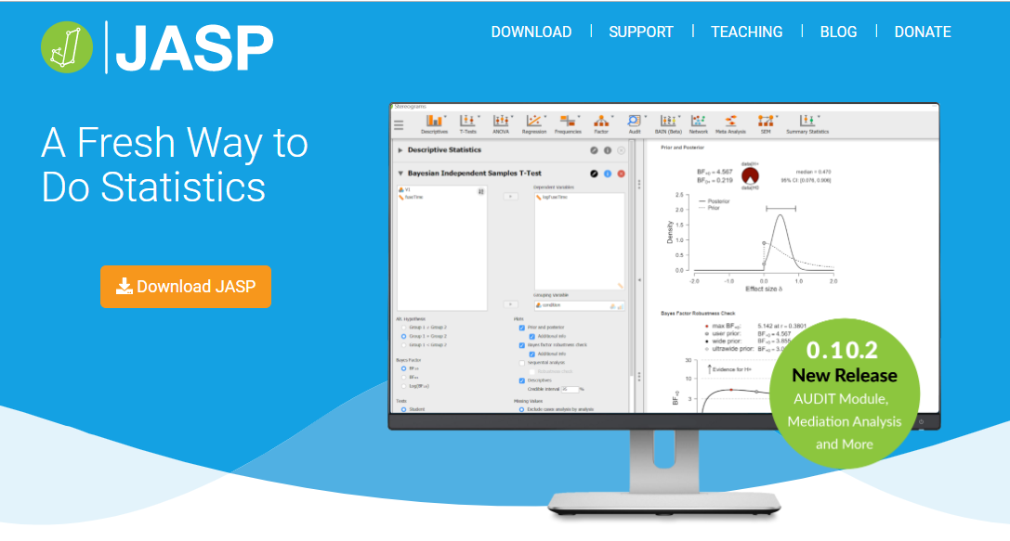
JASP: https://jasp-stats.org/

Slide 5
Other R spreadsheet-type things
R commander
Deducer
Rkward
단순기술보다는 남들과 다르게 생각하는 능력이 필요함!!!

Slide 6
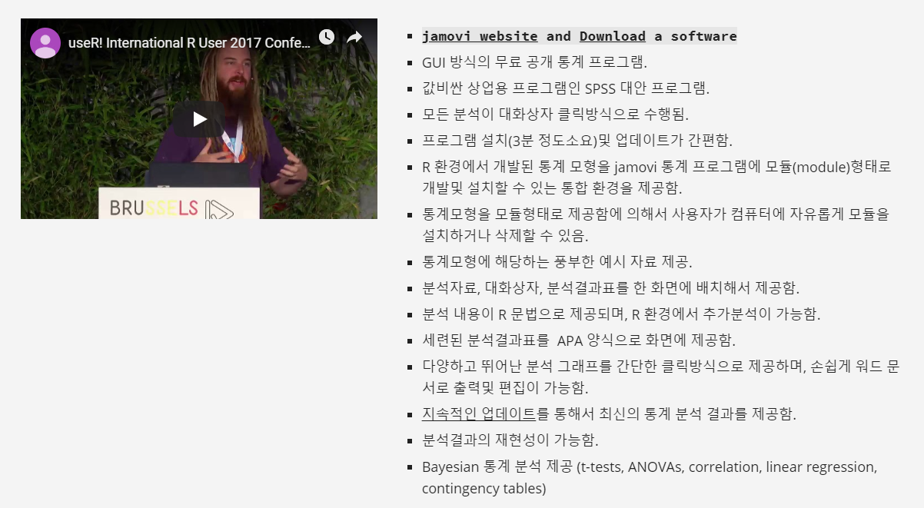
http://cau.ac.kr/~snow

Slide 7
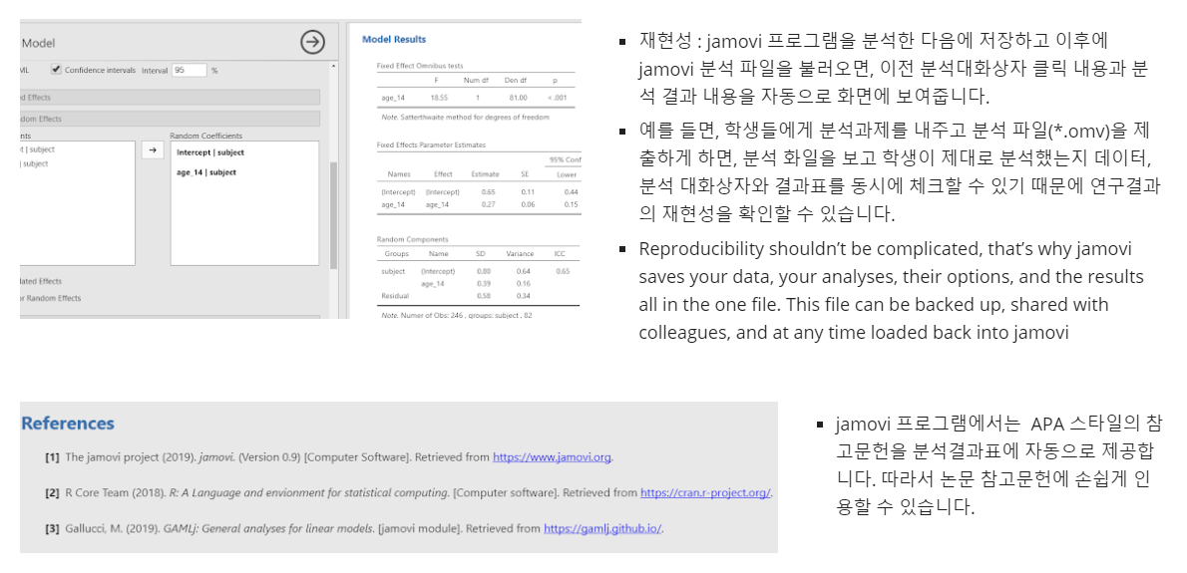

Slide 8
감사 합니다.
snow@cau.ac.kr
http://cau.ac.kr/~snow
http://www.facebook.com/snowcau

